Slide 1

Au-delà des frontières l’expérience du réseau Médi@’pass
Congrès de l’ABF Paris 2019
Christel DUCHEMANN

Slide 2

L’expérience du réseau Médi@’pass
1,Présentation du réseau Médi@’pass
2,Un contexte favorable
3, Des résultats positifs
4,Expérimenter pour avancer !

Slide 3
1,Présentation du réseau Médi@’pass
Médi@’pass : un réseau de coopération transfrontalière avec la Belgique
Réseau de lecture publique gratuit
Un portail de ressources en commun : https://ccsa.reseaubibli.fr/
Un logo commun et un nom commun :
1 Coopération franco-belge
Une navette transfrontalière
Un CLEA et un CTL transfrontalier
Un partenariat transfrontalier de services avec la médiathèque départementale du Nord
Un réseau en construction ( phase 1e et 2 achevées, phase 3 2019/2022 )
Un cofinancement franco-belge pour le poste de coordinateur du réseau, la médiatrice culturelle et la programmation culturelle au prorata du nombre d’habitants
Une coordination assurée par l’intercommunalité française ( la CCSA) soutenue par les institutions DRAC et Département du Nord

Slide 4
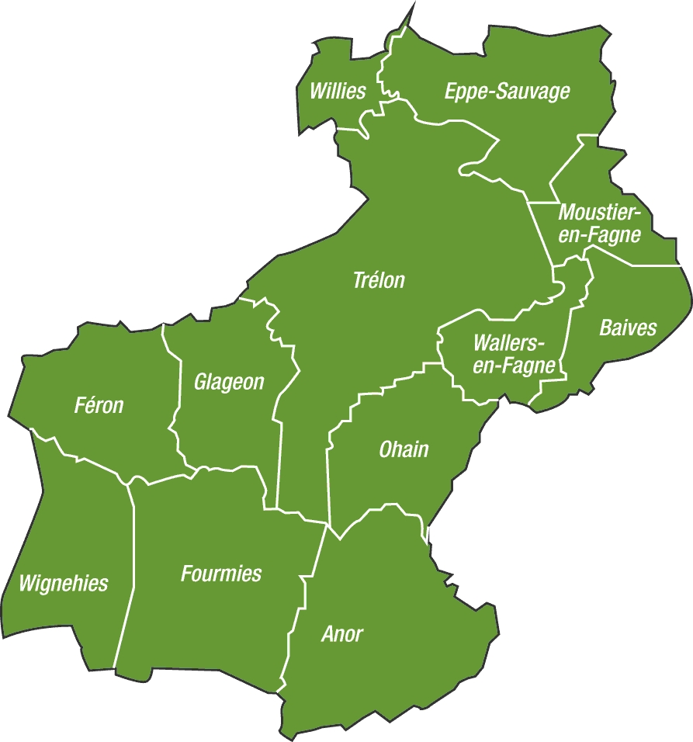
1,Présentation du réseau Médi@’pass
Médi@’pass n’est pas totalement un réseau de lecture publique transfrontalier pour 3 raisons :
Pas de logiciel commun France/Belgique ( Momignies étant lié au catalogue commun des bibliothèques belges)
Double carte pour inscription même gratuite : 1 carte belge et 1 carte Médi@’pass ( logiciel différent !)
Le soutien de la Province du Hainaut et de la communauté française de Belgique est compliqué à obtenir mais en cours de négociations : phase 3 de la construction du Réseau
Momignies

Slide 5

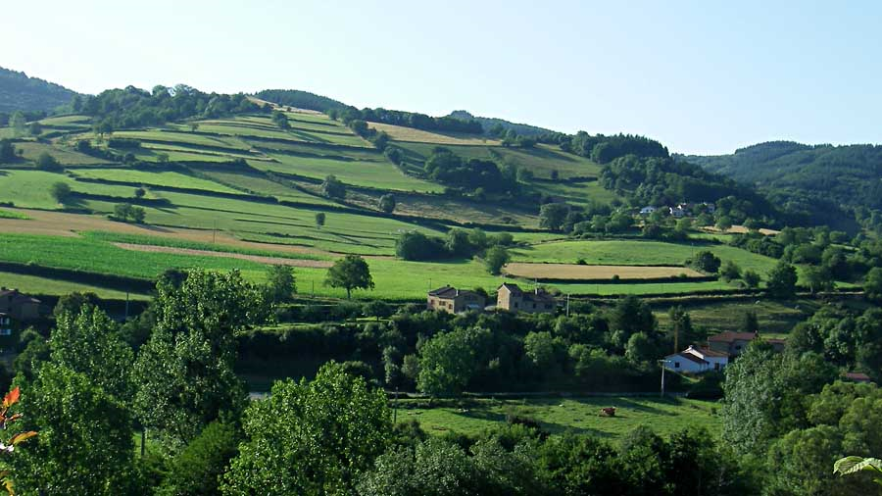
1,Présentation du réseau Médi@’pass
Médi@’pass : 13 communes françaises
et 7 communes belges
1 territoire limitrophe dans l’Avesnois ( Nord) + Hainaut Belge
33675 habitants soit 7000 Belges et 26675 Français
1 entité juridique belge : Momignies regroupe les 7 villages belges
1 entité juridique française : La CCSA (commmunauté de communes sud avesnois) regroupe les 13 communes françaises dont 7 possèdent des médiathèques municipales

Slide 6
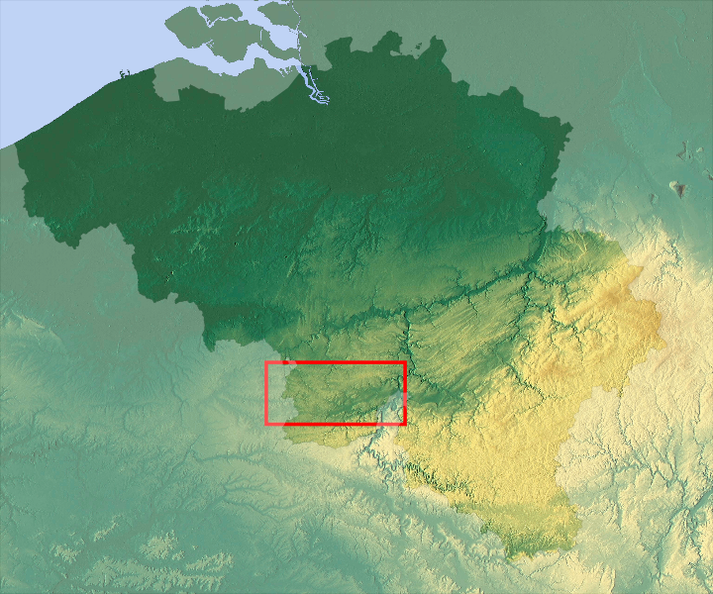


1,Présentation du réseau Médi@’pass
CCSA + MOMIGNIES
BELGIQUE
FRANCE
NORD

Slide 7
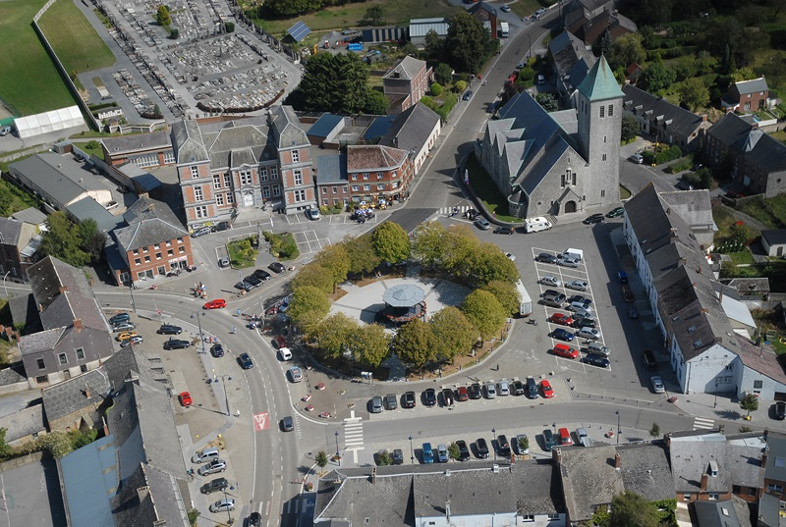
2,Un contexte favorable
Paysage de bocage et de forêts
Un paysage agricole mais ancien passé industriel qui a laissé des traces architecturales au 18e et 19e siècle
( verre et textile, bière d’abbayes)
Un patrimoine vert et bâti à valoriser
des zones protégées (zone natura 2000)
Parc naturel régional de l’avesnois
Une biodiversité à préserver
Passage de la transylvestre
Une zone enclavée
Des problématiques communes
Des enjeux communs
Des habitudes de travail sur la santé
Vue du ciel : le centre bourg de Momignies

Slide 8
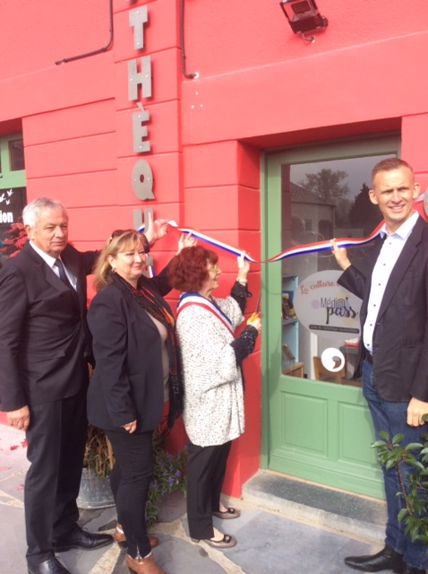
2,Un contexte favorable
Une volonté politique forte tant côté français que belge !!
Ci-contre : Inauguration du café-médiathèque la Vie sauvage à Eppe-sauvage
Coup de cœur Médiathèque Livres hebdo 2018
Le Président de l’intercommunalité ( CCSA): Mr Pérat
La Conseillère départementale du canton : Mme Devos
La Maire belge d’Eppe-sauvage : Mme Desmerchelier
Le Préfet

Slide 9

2, Un contexte favorable
Développer la citoyenneté
Favoriser l’alphabétisation
Apporter une offre numérique peu développée sur le territoire
Développer une offre autour de la parentalité
Éveil au livre dès le plus jeune âge (bébés lecteurs)
Investir les habitants par la participation aux projets socioculturels
Mutualiser les moyens et les ressources du territoire dans un contexte budgétaire contraint
Les enjeux

Slide 10
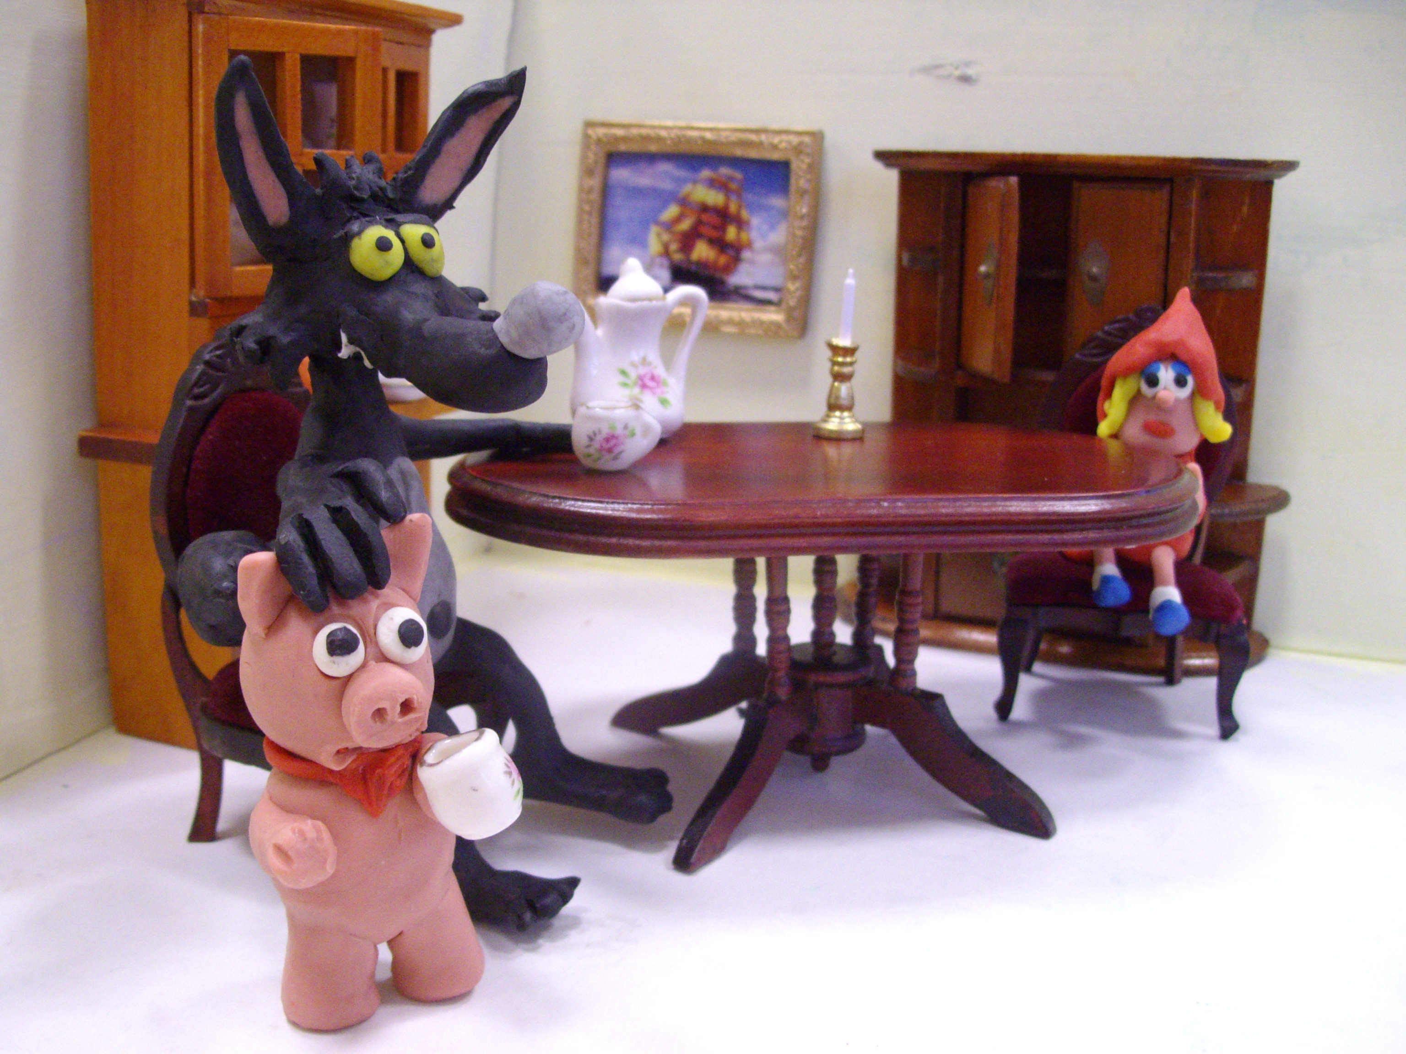
2, Un contexte favorable
Favoriser le coworking
Développer une offre autour des arts visuels
( festival du cinéma d’animation, résidences en arts visuels)
Réduire la fracture numérique et géographique
Collaborer à l’insertion par la culture
( développer l’emploi culturel et/ou le lien social par la culture)
Développer une offre mutualisée des services autour de la lecture
Mutualiser les ressources culturelles du territoire
Capter de nouveaux publics
Sensibiliser à la biodiversité et aux ressources alternatives
Faire connaitre le patrimoine vert et architectural
Les objectifs communs
Festival d’animation de Trélon- extrait du décor- Service jeunesse Ville de Trélon

Slide 11
2,Un contexte favorable
Et pourtant dramatique !!
2014 nouveaux élus au Département du Nord : gel des subventions aux collectivités ! Projets en cours Fourmies, Anor, Trélon ! Sans subventions ?
½ des médiathèques non informatisées
Absence de ressources numériques dans les médiathèques
Bénévoles vieillissants ( 13 bénévoles et 9 agents pour tout le territoire !)
Taux de chômage et de pauvreté le plus élevé des Hauts de France soit 11,6% de pauvreté- 17% d’illettrisme – 16,3% de chômage en France
Source :étude 2012 -UTPAS Départementale + INSEE
ROUGE: vulnérabilité sociale forte, précarité sociale, taux de chômage et d’inactifs plus importante que la moy.nationale, revenus faibles et hétérogènes

Slide 12
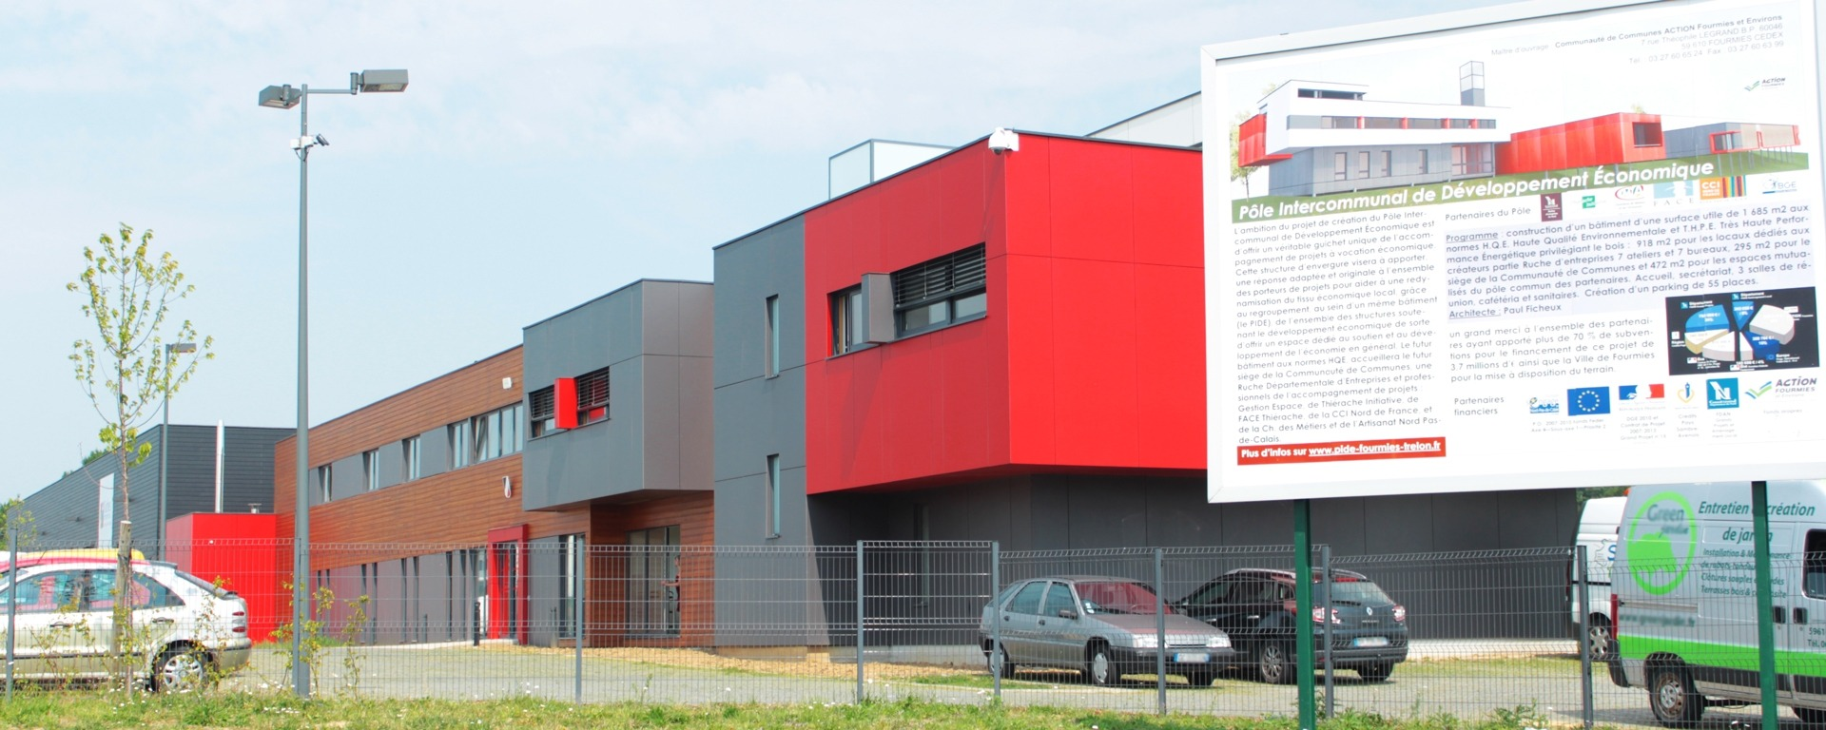
2,Un contexte favorable
Une volonté politique forte du côté des territoires : la Belgique et la France portent haut et fort la nécessité de moderniser les médiathèques et de mutualiser les équipements
Face au gel des subventions : Réaction immédiate de l’intercommunalité du sud avesnois qui avait obtenu le poste d’un coordinateur de réseau de lecture publique pour créer une entité avec la Belgique : négociation pour obtenir de l’ingénierie
PIDE de Fourmies siège de la CCSA (France)

Slide 13
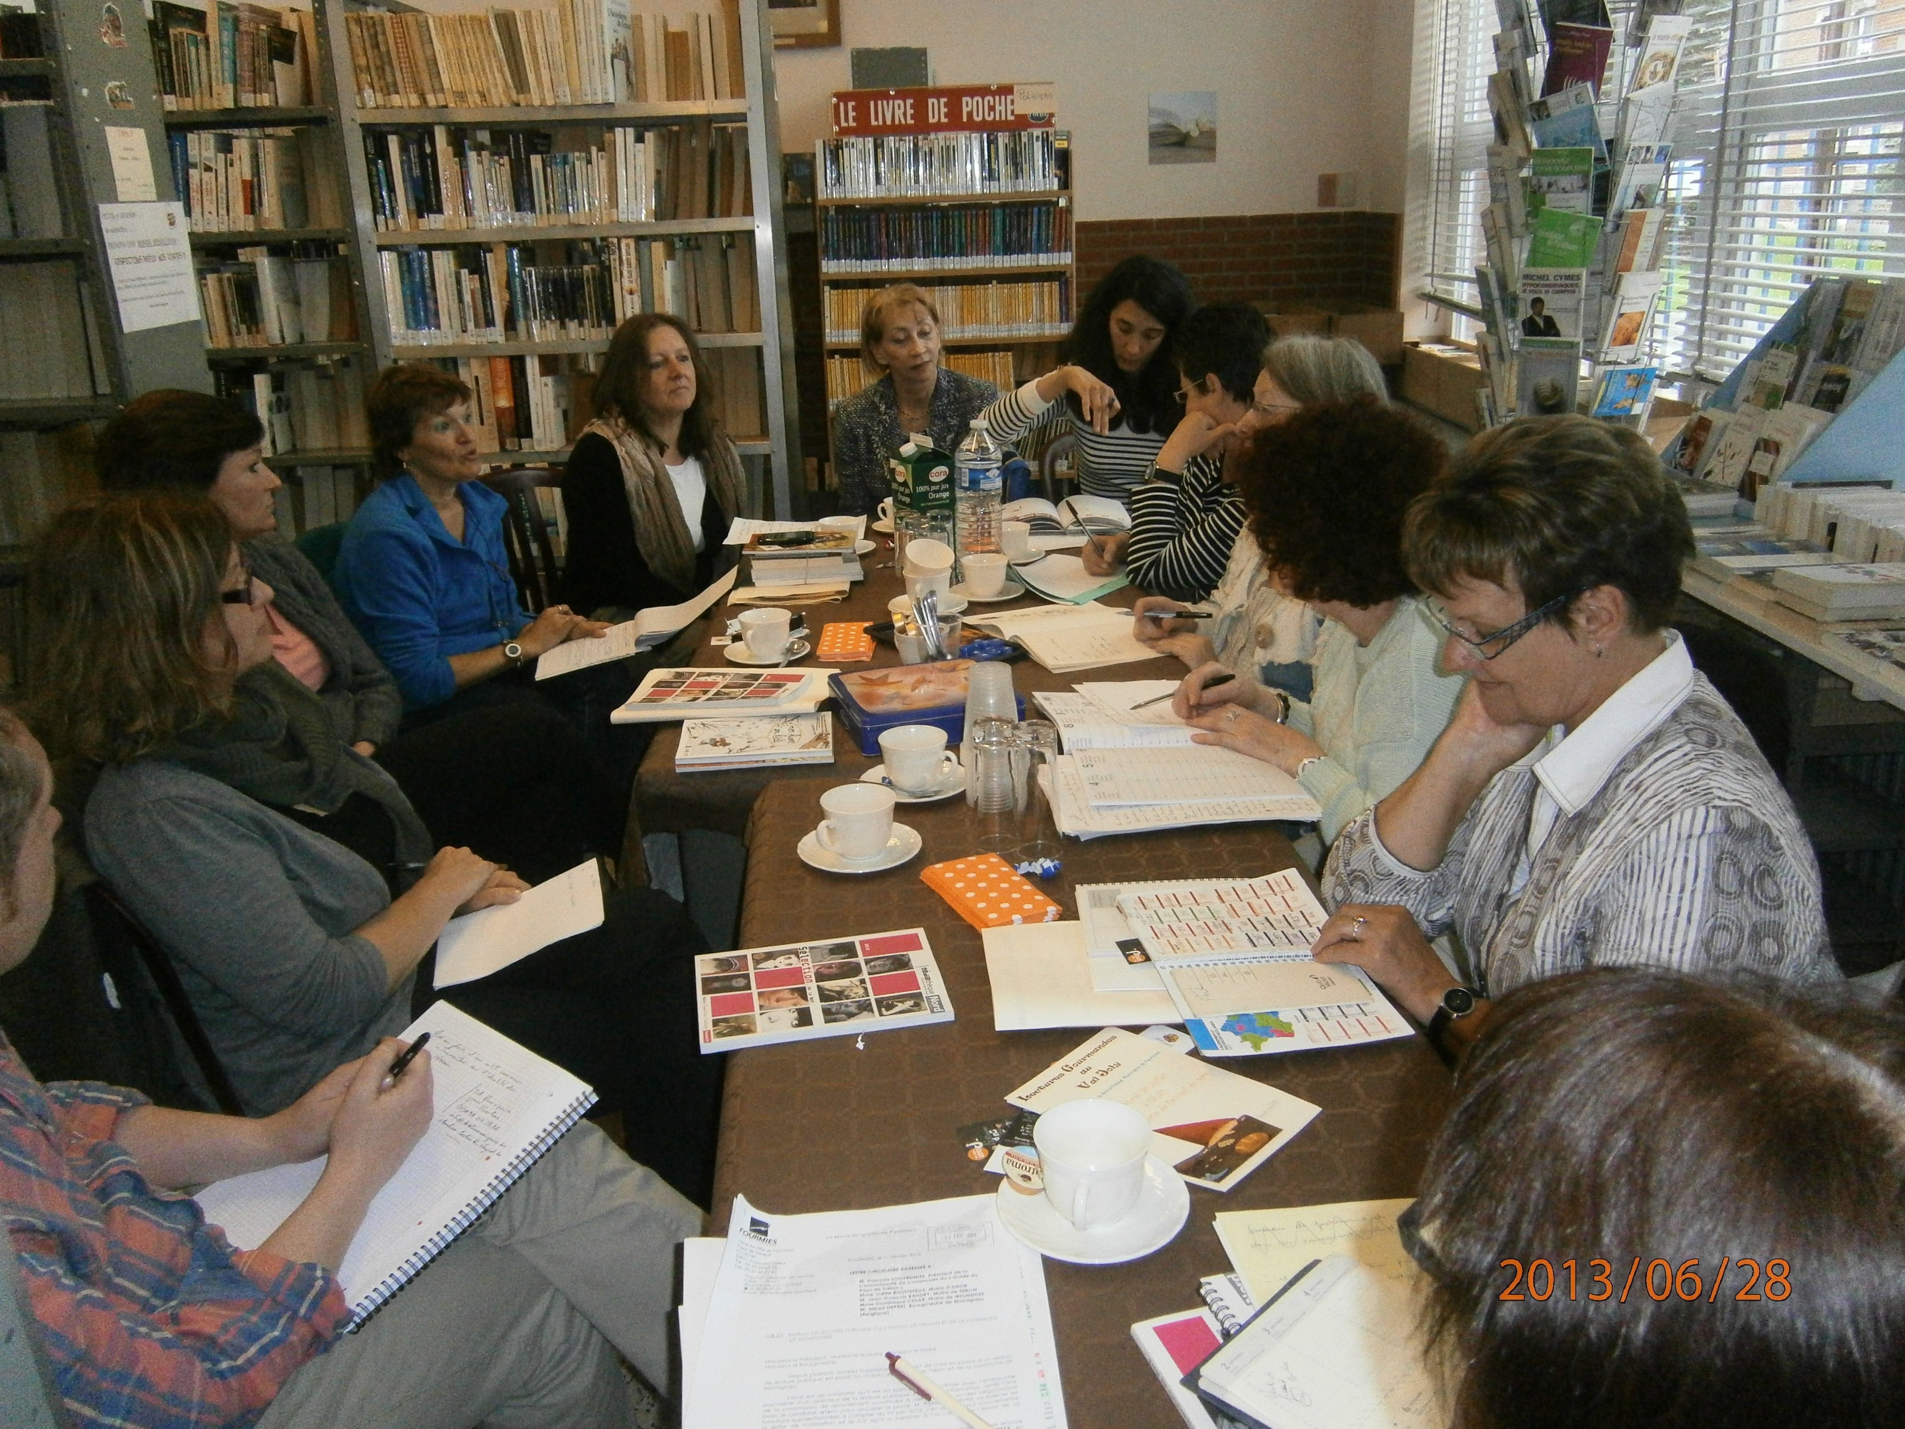
2,Un contexte favorable
NIVEAU DU DEPARTEMENT :
Négociation acceptée : à défaut d’argent on met un bibliothécaire à disposition du territoire pour une mission de 16 mois
Poste de la coordinatrice rattachée à l’intercommunalité sud avesnois : une dimension supra communale indispensable pour coordonner l’action
Je connais déjà le territoire, l’équipe et les enjeux !
Création d’un poste de développeur de territoire après l’obtention de mon concours de bibliothécaire : nouvelles missions au sein du Département

Slide 14
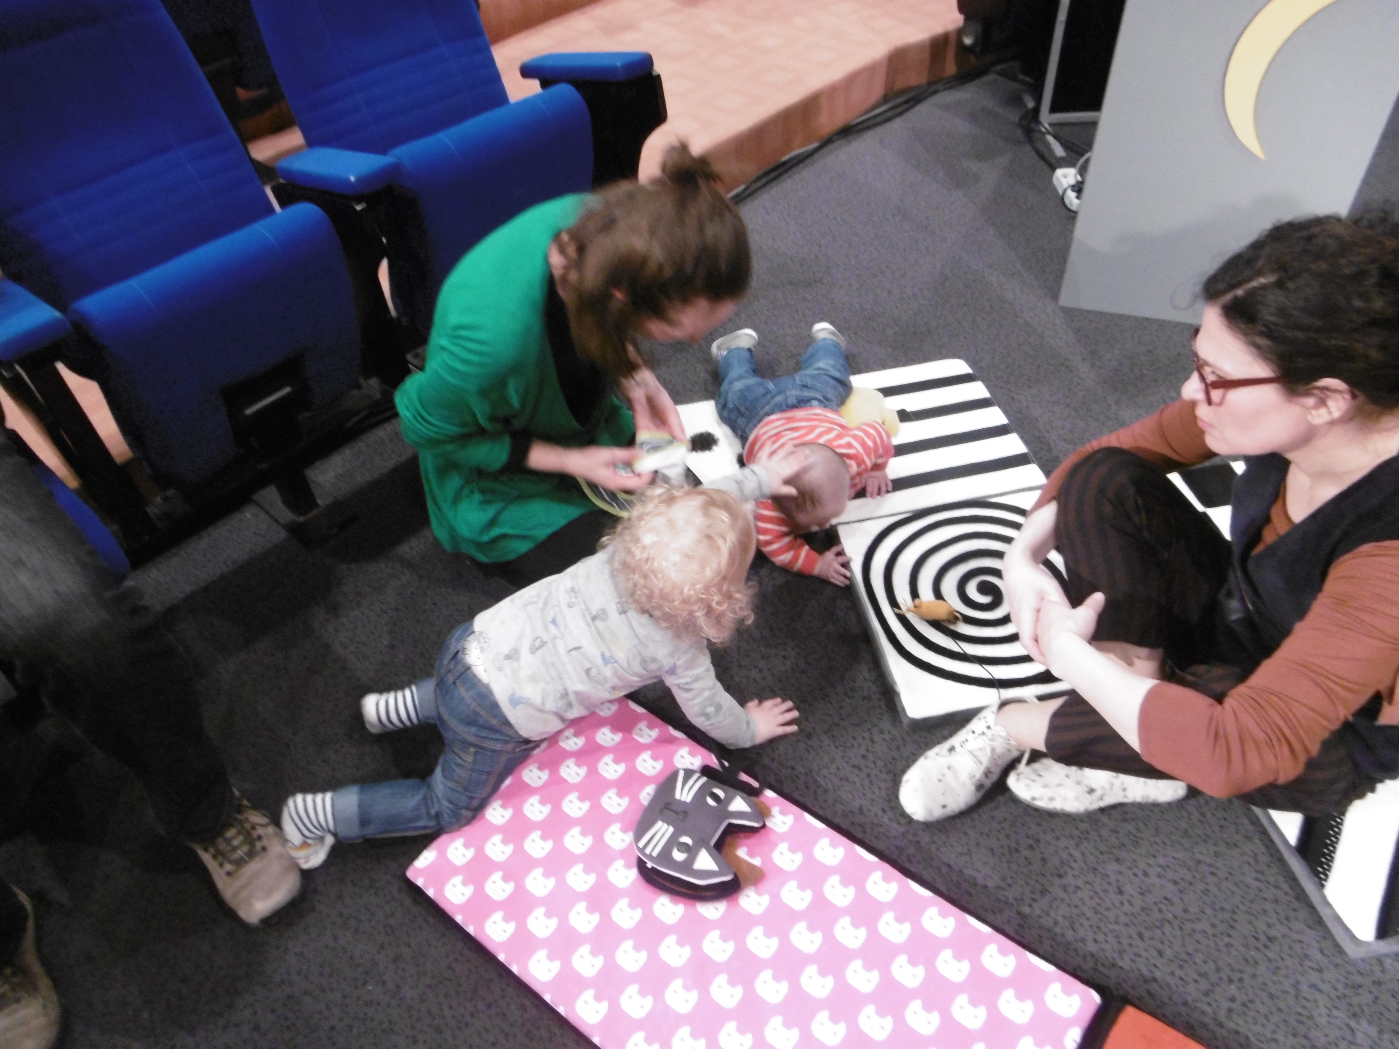
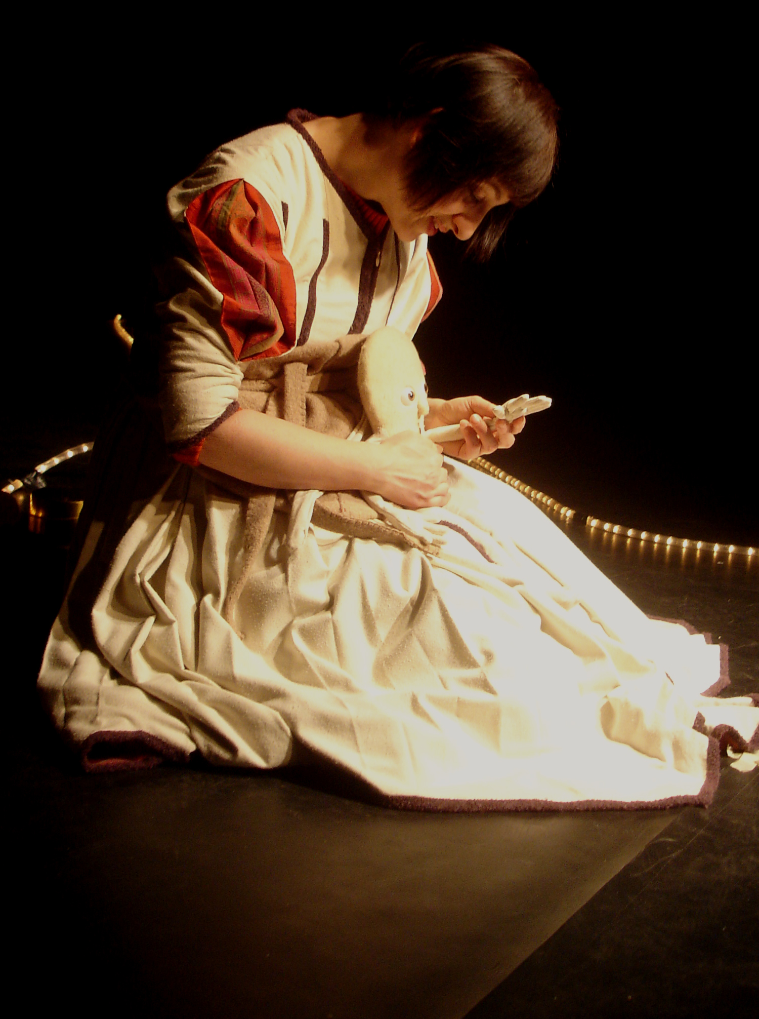

3, Des résultats positifs
2 propositions de subventions DRAC ET 1 partenariat avec le DEPARTEMENT DU NORD
1 CTL pendant 3 ans avec la DRAC (15000 € )
1 CLEA pendant 3 ans renouvelable et pérennisé si le bilan est positif
bilan prochain juin 2019 avec la DRAC ) soit 48000 €
1 nouvelle convention avec le Département (accès aux services de la médiathèque départementale du Nord)

Slide 15
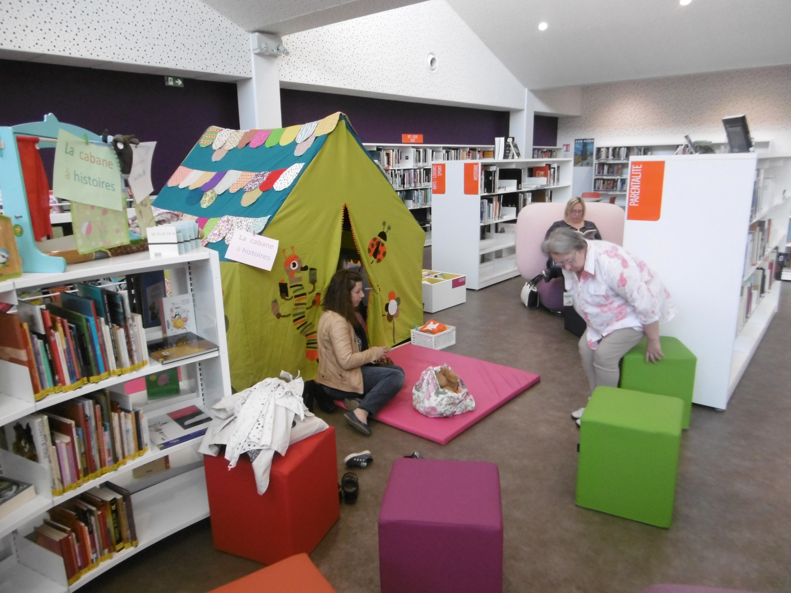
3,Des résultats positifs
Informatisation de toutes les médiathèques
Recrutement de personnel
Cofinancement d’un poste de coordinateur pour le Réseau ( Quentin Simon) à temps plein et d’une médiatrice culturelle ( Aurélie Sarrazyn) à mi-temps sur le CLEA
Financement d’un CLEA et d’un CTL pour 3 ans
Ouverture de la médiathèque dans la ville centre à Fourmies
Harmonisation des règles de prêt
Instauration de la gratuité
Rédaction d’un règlement intérieur commun
Formation transfrontalière commune et sur place
Une politique documentaire concertée avec une complémentarité des équipements
Organisation d’une programmation culturelle commune pour 3 ans
Rédaction de la charte des bénévoles
Animation Bébés lecteurs à Fourmies grâce à Premières pages

Slide 16
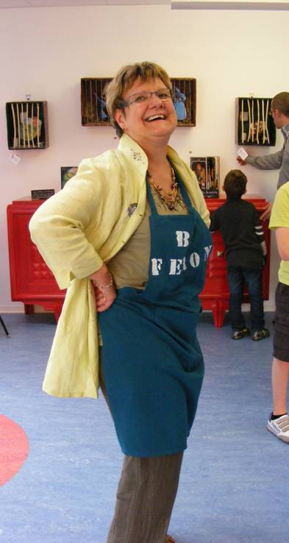
3, Des résultats positifs
Médi@pass : un service gratuit de proximité avec les habitants.
Plus de 75500 ressources en livres, cinéma, musique et numérique, 175 abonnements papier
Des équipes mixtes : bénévoles et salariés qui travaillent ensemble et apportent leur passion et leurs savoir-faire.
Les médiathèques françaises disposent d'un catalogue commun
Le portail médi@’pass regroupe les ressources belges et françaises en apportant des ressources communes comme les projets communs, les rédactions des coups de cœur ou le lien vers les ressources numériques belges : catalogue virtuel.be
Monique bénévole à Féron

Slide 17
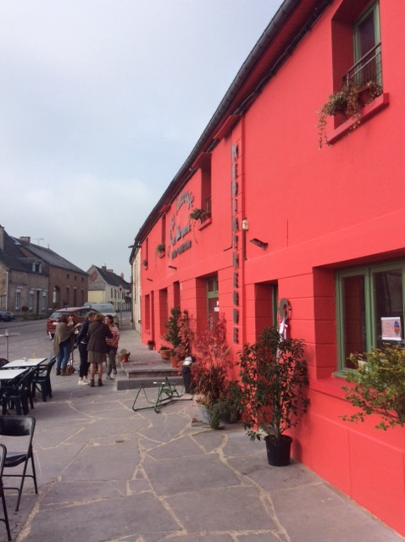
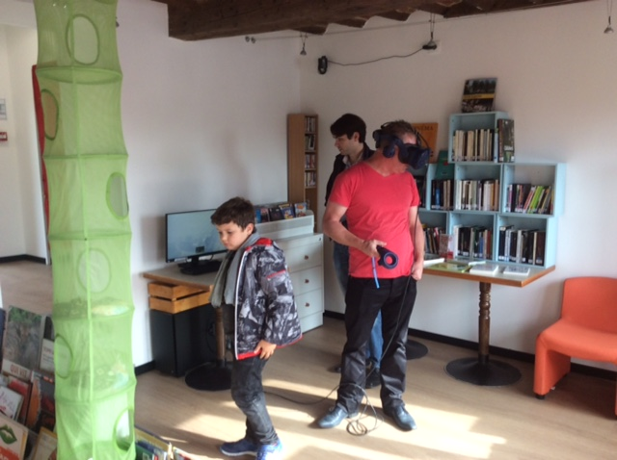
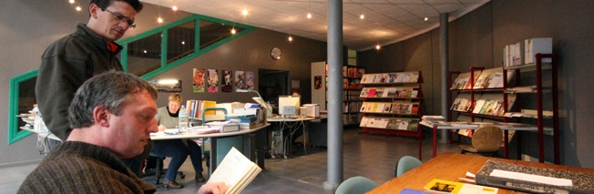
Des résultats positifs
Modernisation des équipements sur tout le territoire
2016 Fourmies médiathèque Anton Krings
2017 centre de documentation Ecomusée
2018 : Café médiathèque Eppe-sauvage
2019 : Tiers-lieu à Anor
2020 : Maison Ténart à Trélon
Eppe-sauvage

Slide 18
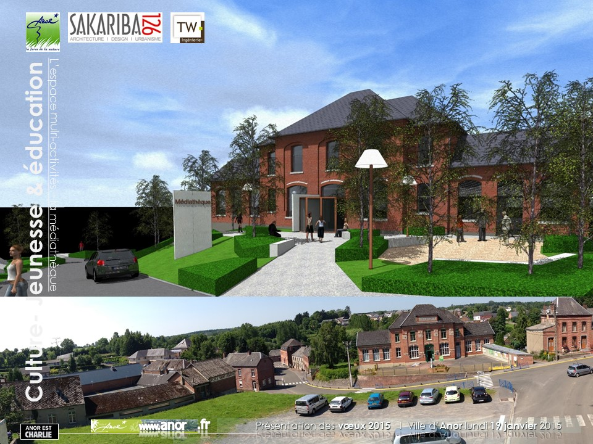
Des résultats positifs
Automne 2019 : inauguration du 36 à Anor ( 36 de la rue Pasteur) Tiers lieu avec services à la personne, médiathèque, ludothèque, services jeunesse,

Slide 19
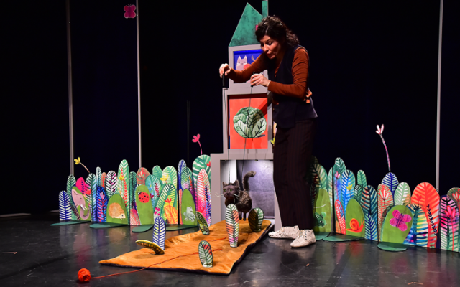
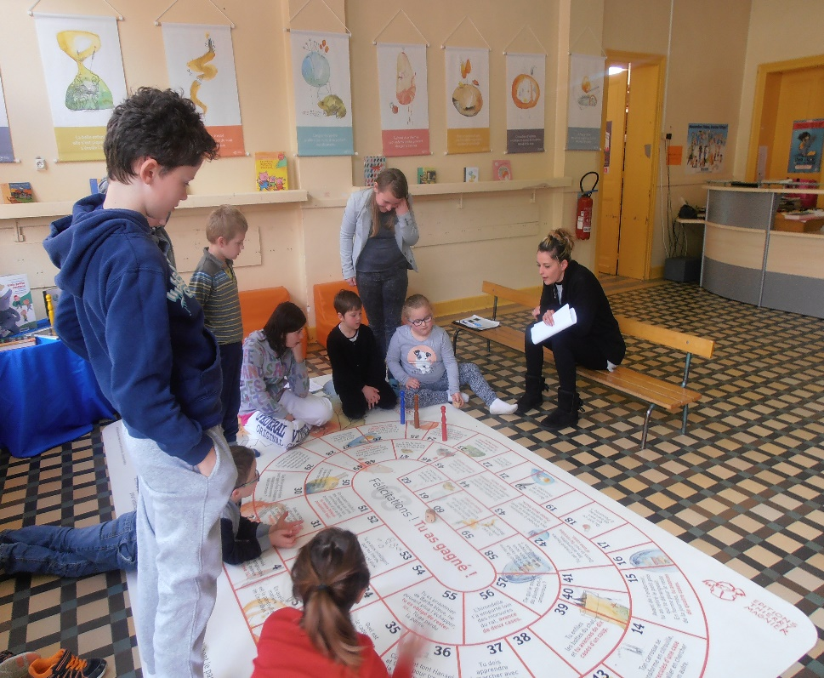
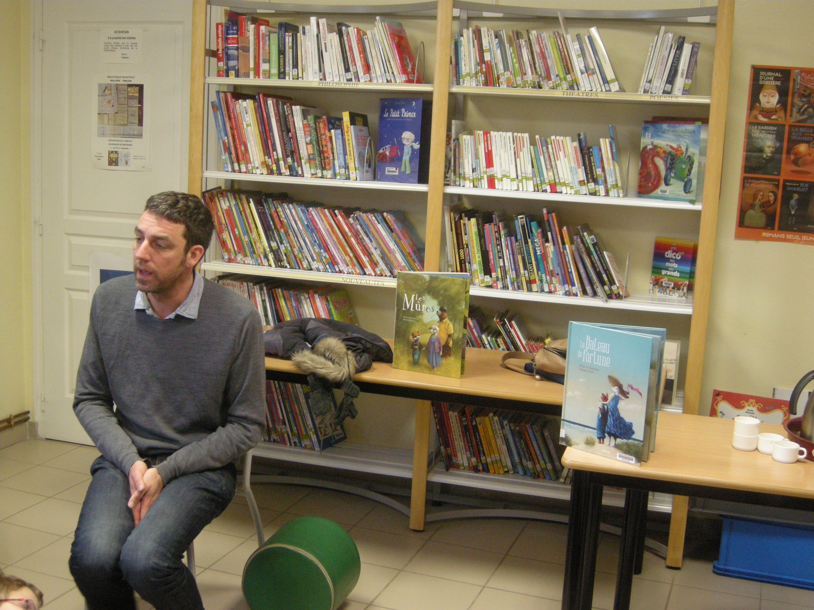
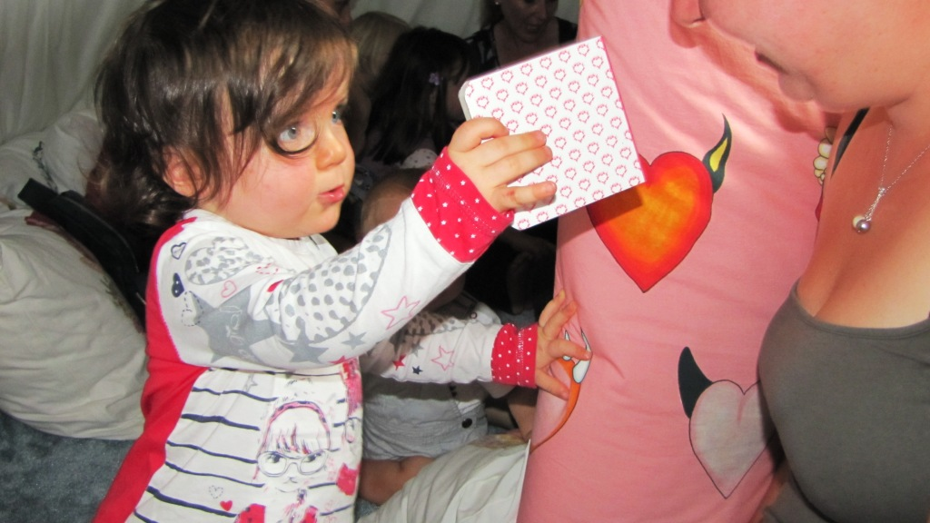
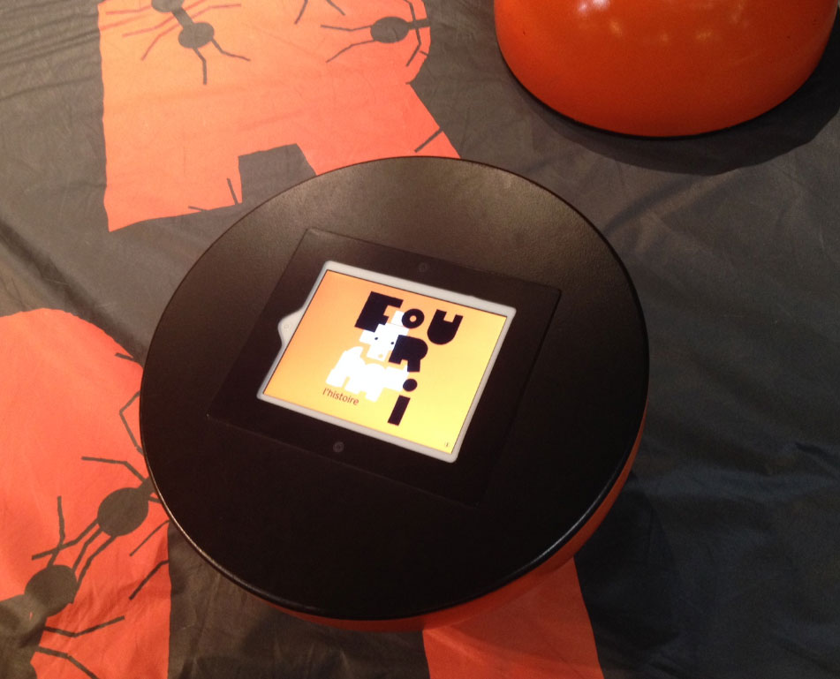
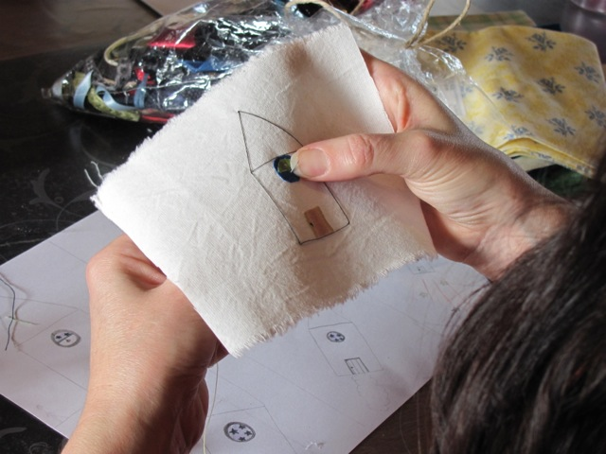
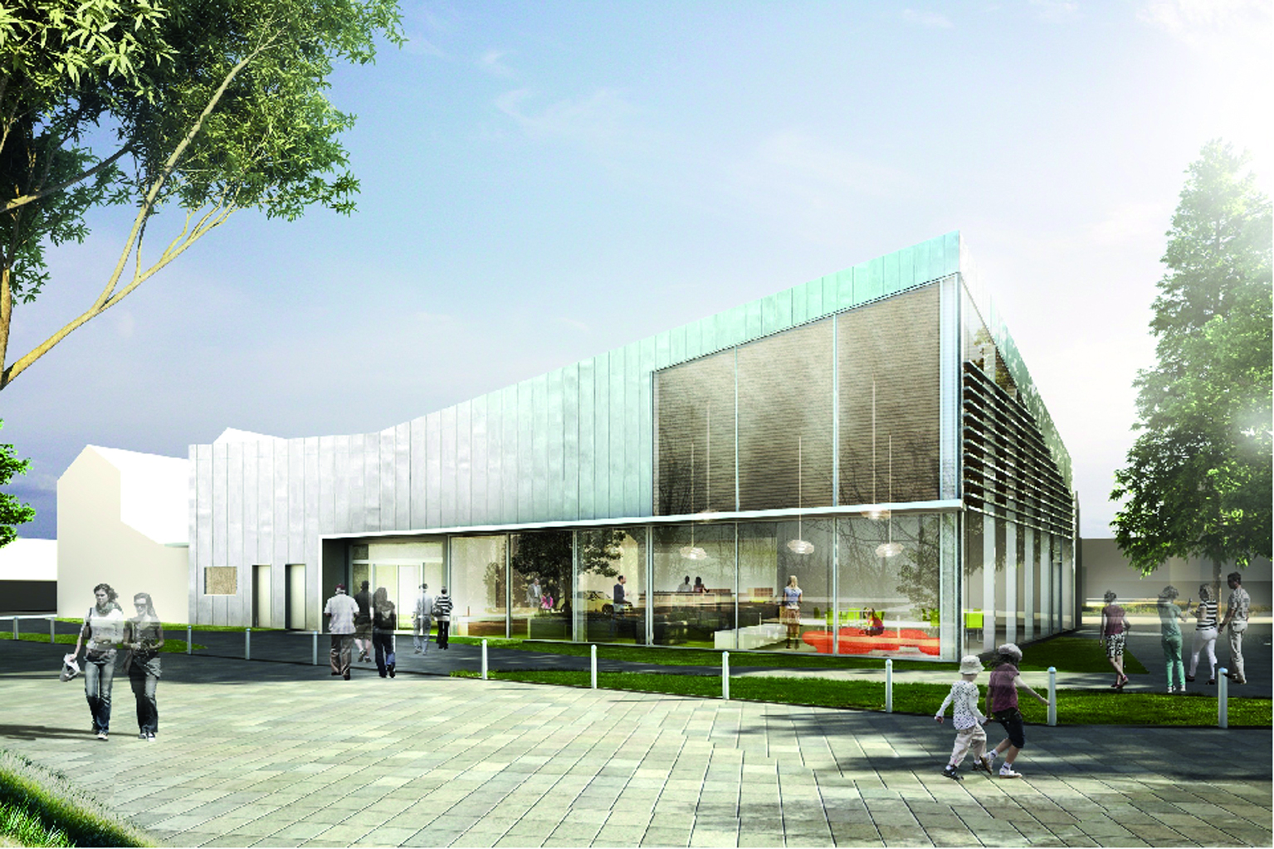
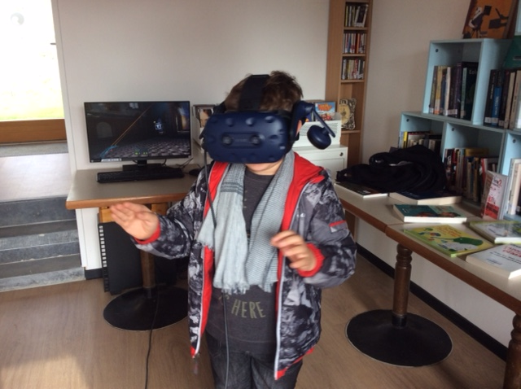

Slide 20
3, Des résultats positifs

Slide 21
3,Des résultats positifs
Après ma mission : Poursuite du travail avec le nouveau coordinateur
1ER CLEA : bilan positif côté artistes et côté habitants
1 programmation culturelle en prise avec les besoins du territoire
Mise en place de la navette
Mise en place d’une newsletter transfrontalière

Slide 22
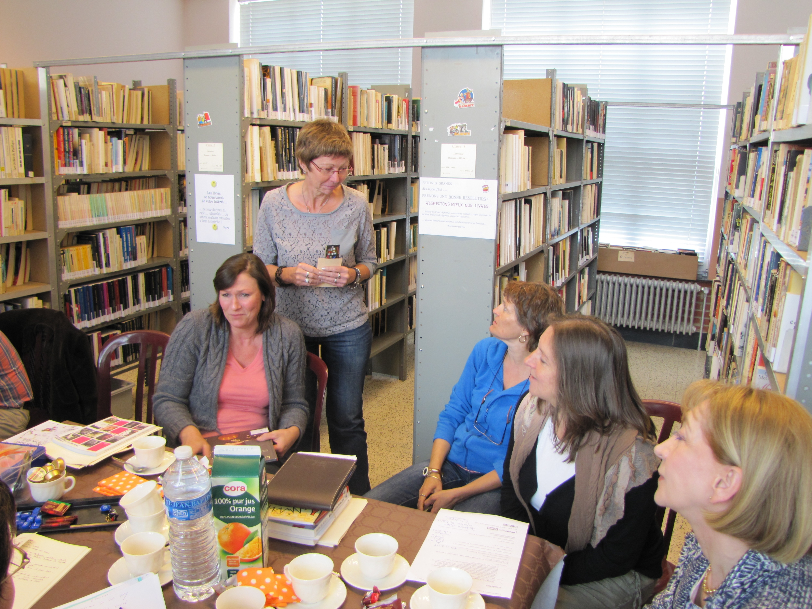
4,Expérimenter pour avancer !
1 Coordinatrice cadre A mis à dispo depuis janvier 2016 et jusqu’au 15 avril 2017 par le Département
1 Responsable de la POLDOC partagée Mireille Lafitte
( actuelle directrice de la médiathèque de Fourmies) cadre B+
4 Administrateurs informatique : la coordinatrice, La directrice de la médiathèque de Fourmies, la responsable du cybercentre, la bibliothécaire d’Anor et un bénévole de l’équipe de Féron : Jean Luc Ducoron
1Équipe animation : équipe mixte bénévole et salariés
1 Équipe règlements intérieurs, chartes etc : idem
1 Équipe POLDOC partagée
D’une 1 réunion tous les 2 mois on est passé à 3 réunions par an avec des groupes de travail entre les deux.
Une validation par les élus de chaque étape
Une convention de partenariat entre la France et la Belgique puis Etat français et Département du Nord vers la CCSA.
Des bilans réguliers pour l’avancée du réseau et de sa construction
Réunion de l’équipe à Momignies en Belgique !

Slide 23
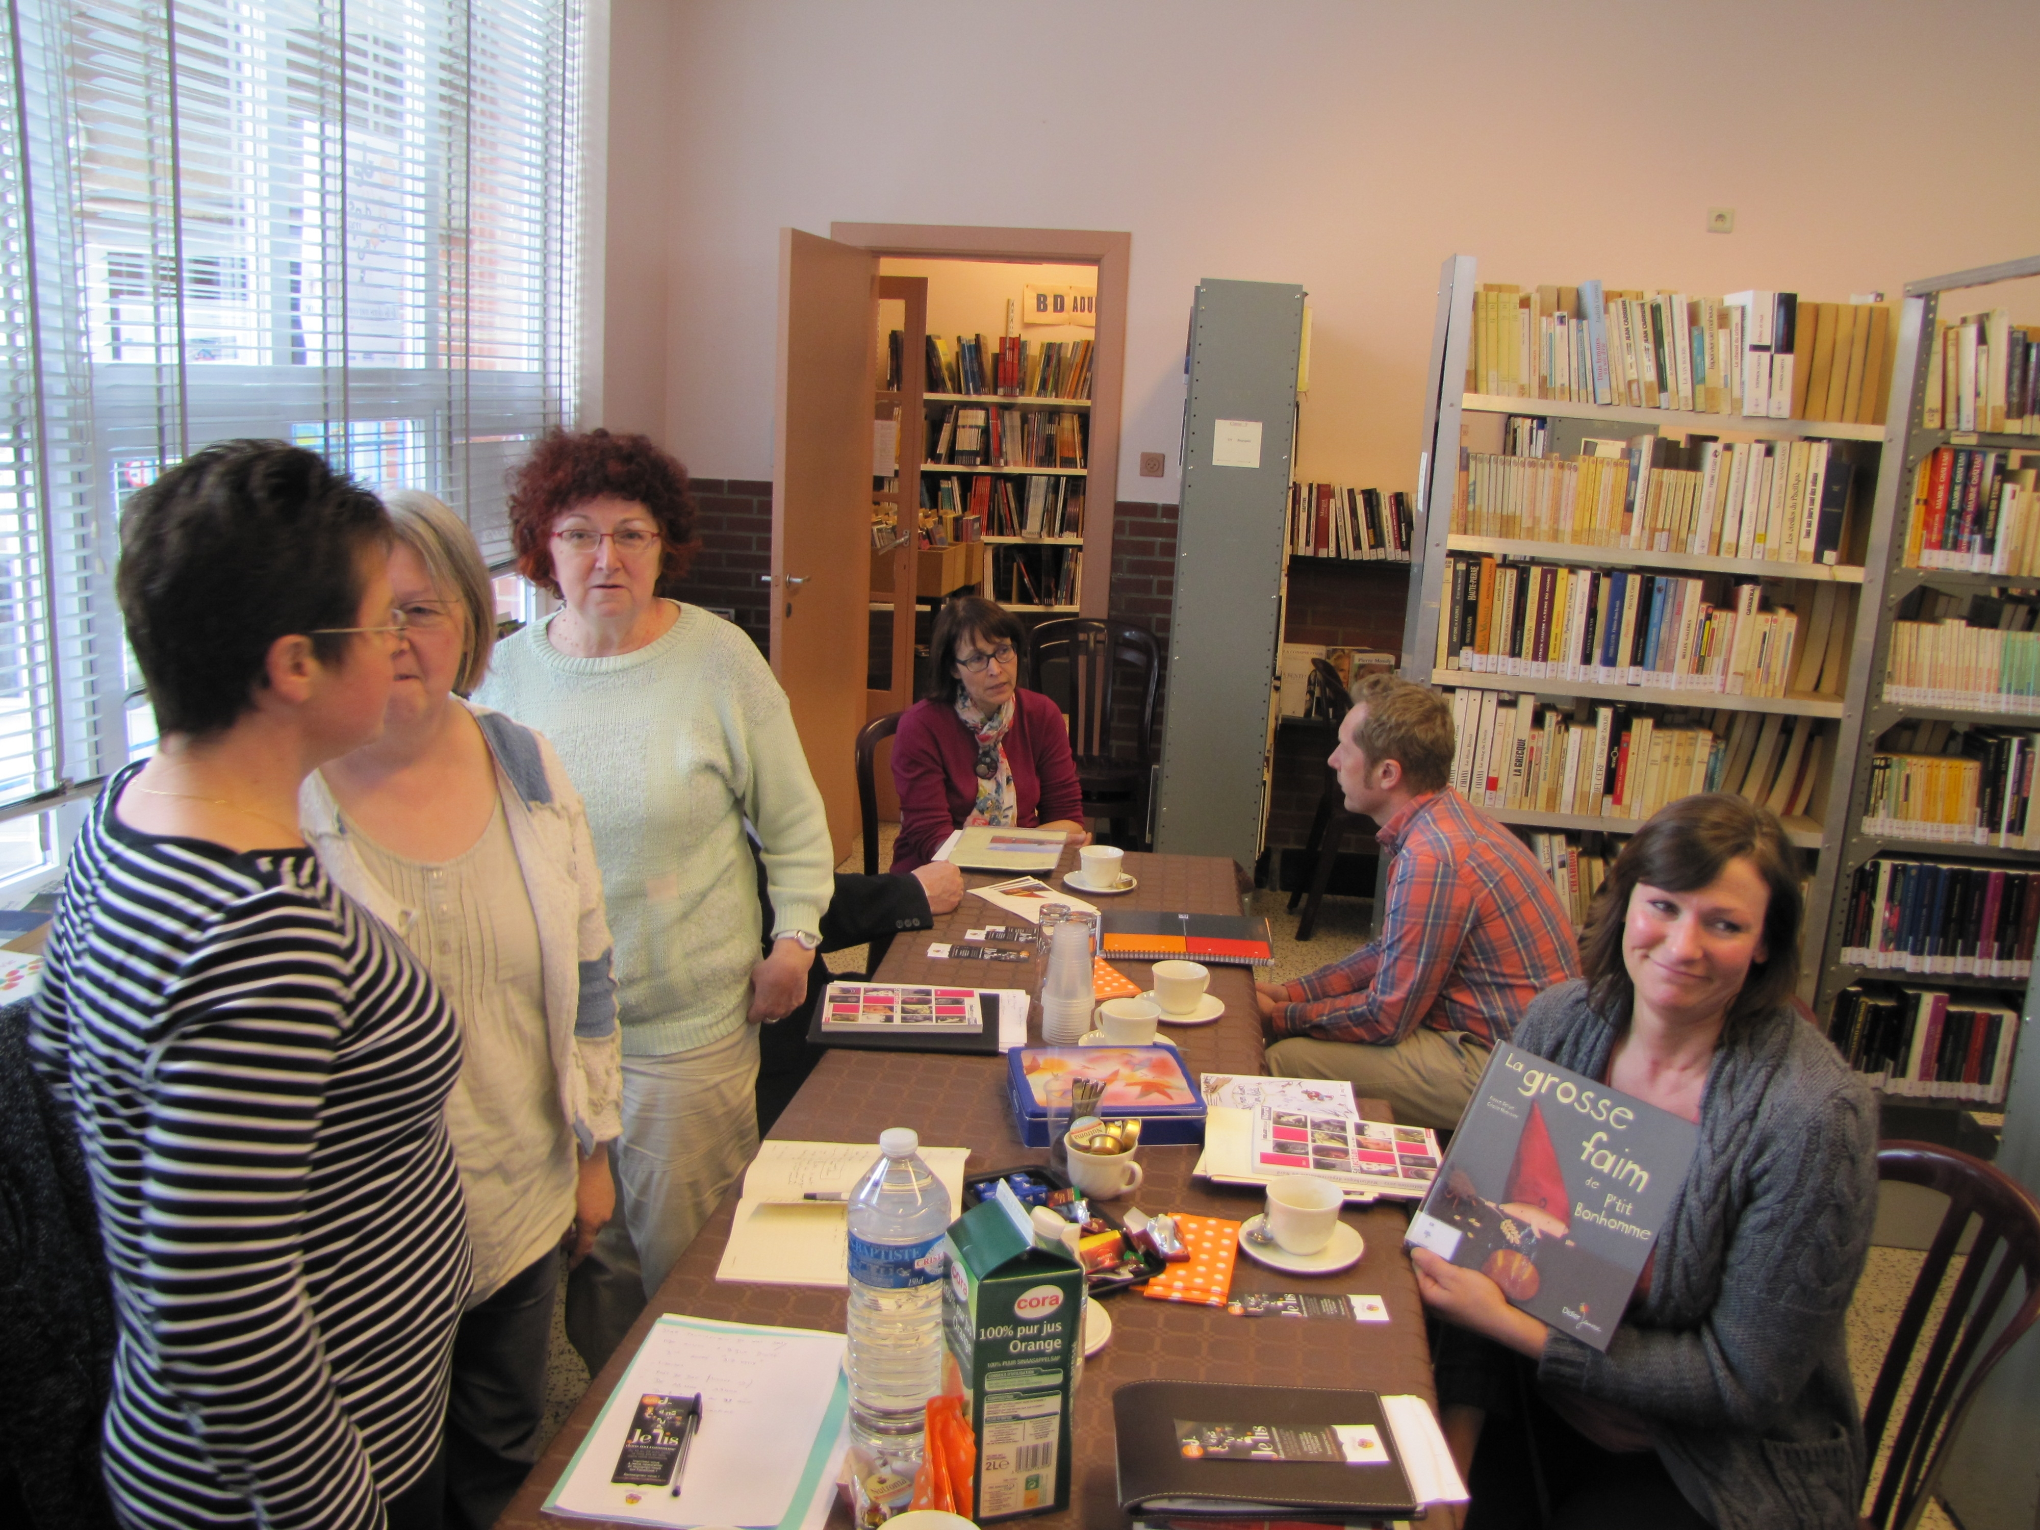
4,Expérimenter pour avancer !
Définir un vocable commun
Approche belge fut une accroche positive et constructive !
Échanges productifs de pratiques professionnelles transfrontalières
Création des pôles ressources
Respect entre les salariés et les bénévoles
Mutualisation des charges pour les animations

Slide 24
4. Expérimenter pour avancer !
Convention quadripartite est une étape
(Ccsa, ville de Momignies + Etat français et Département du Nord)
Convention avec la partie belge serait l’étape suivante !
Mixer les avançées belges et les avançées françaises pour créer un réseau adapté aux besoins du territoire ex : S’inspirer de la loi belge sur l’alphabétisation
Bilan très attendu mi-juin pour savoir si on renforce le Réseau et si la DRAC continuera de soutenir ce territoire !

Slide 25
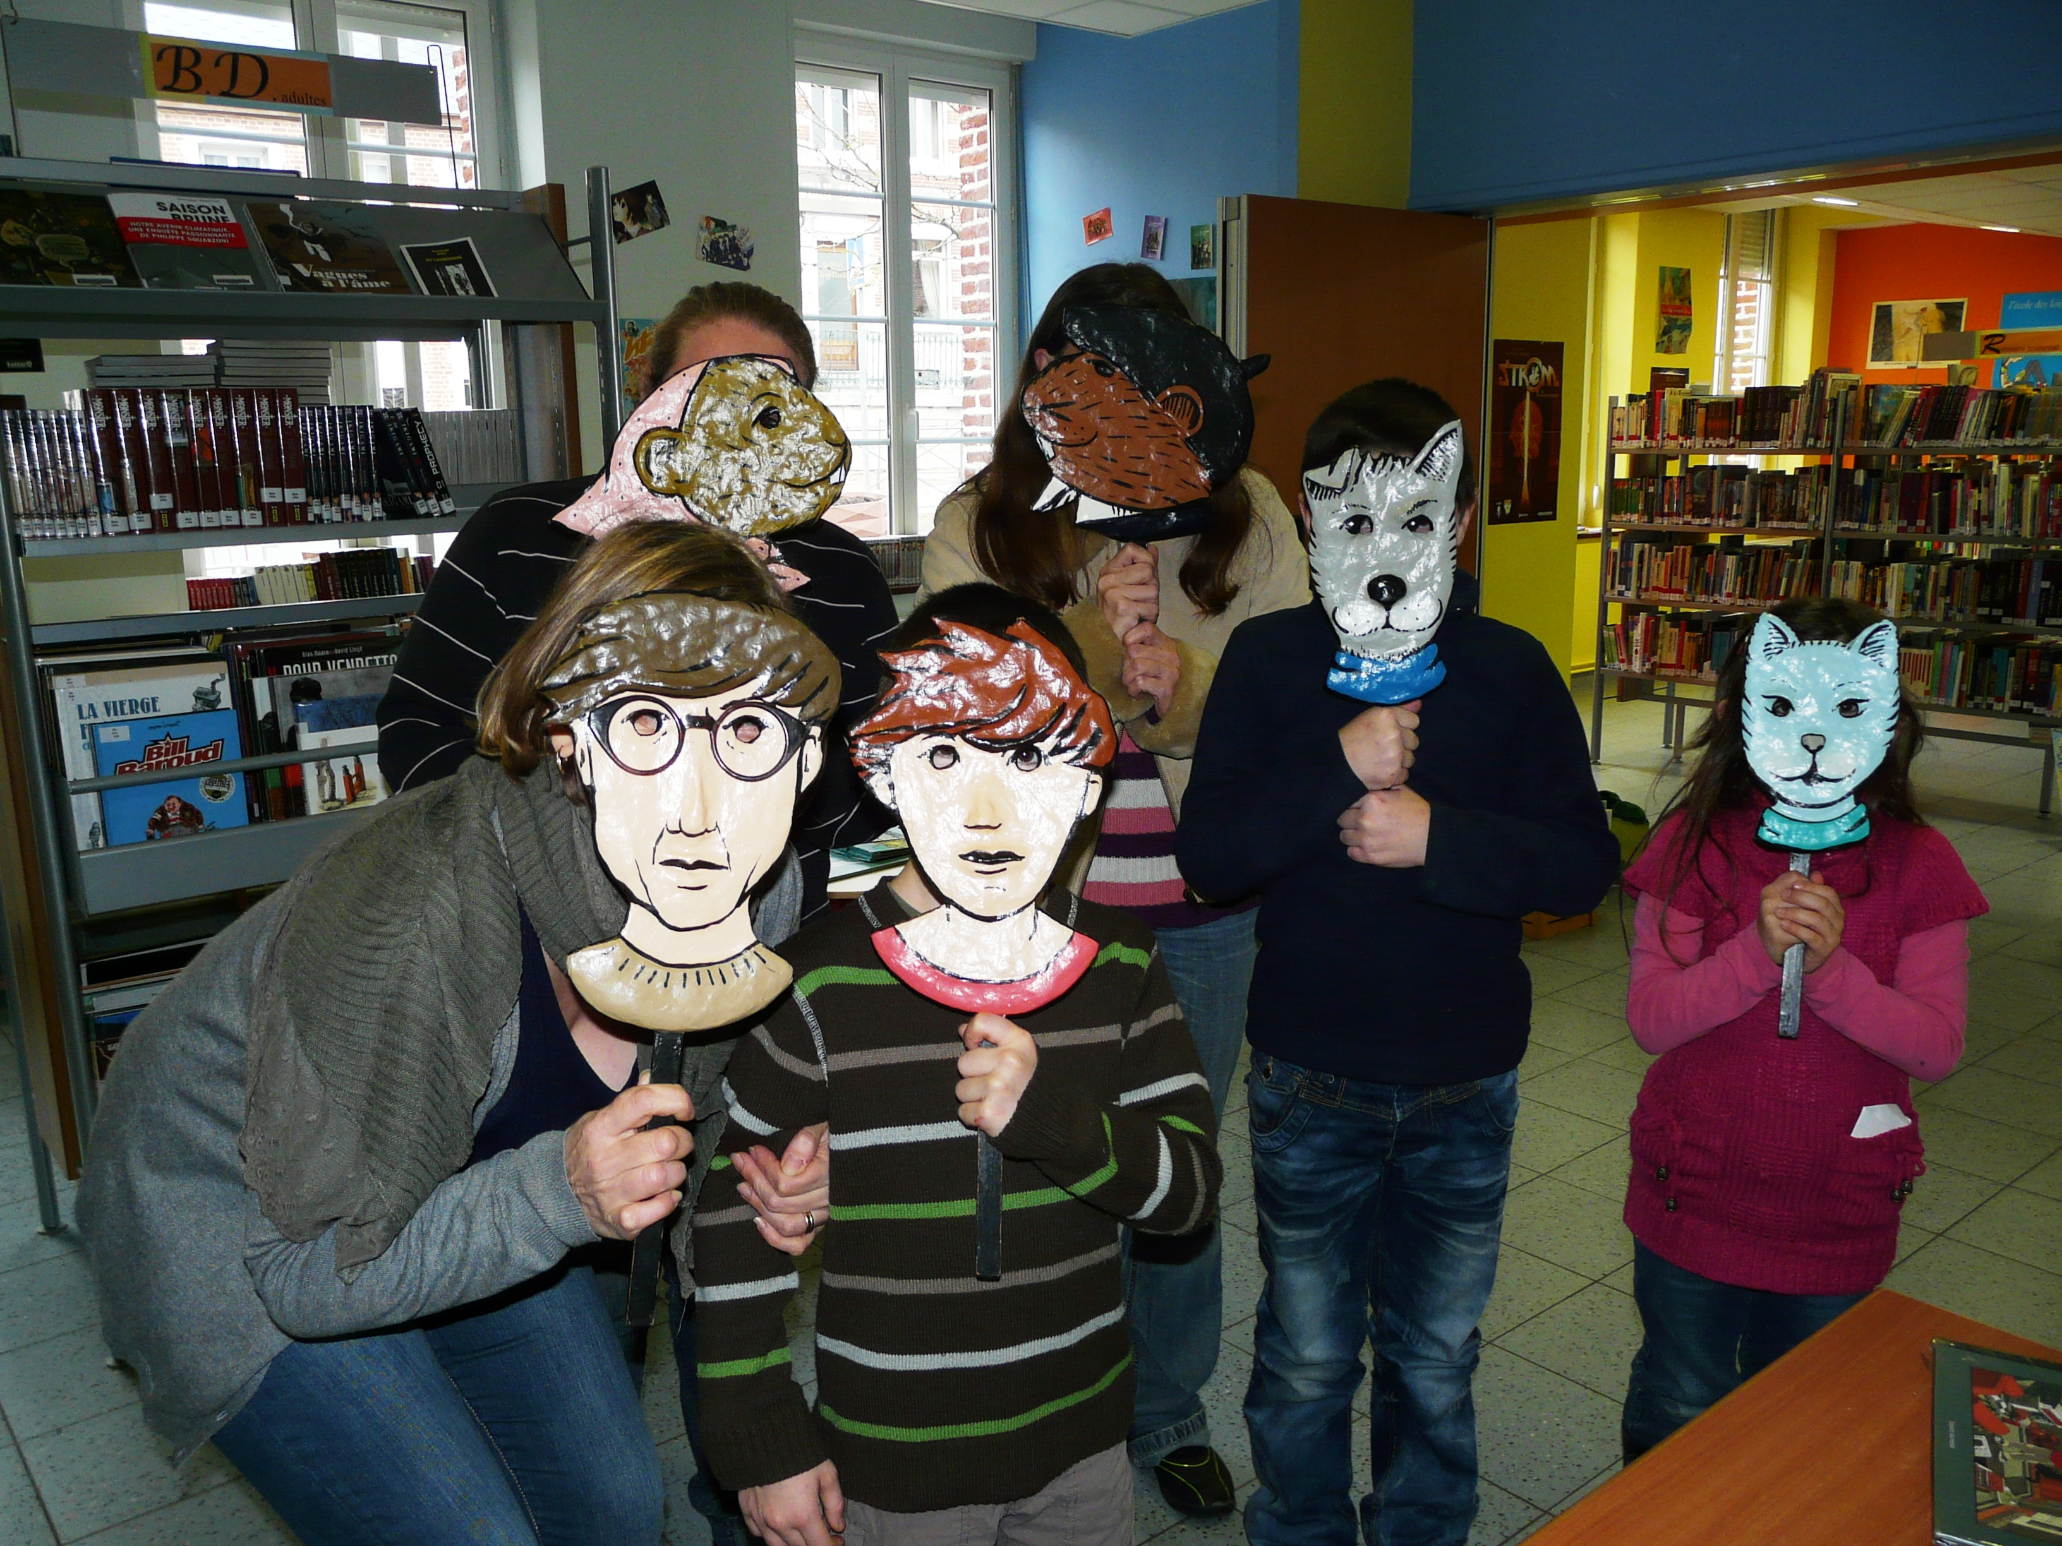
4. Expérimenter pour avancer !
Soutien de fondations comme la fondation Chimay …les ASBL belges ( = associations belges)
Soutien de l’Europe avec le fonds leader qui a financé la navette électrique entre les médiathèques
Contacts avec les Régions : en cours !

Slide 26
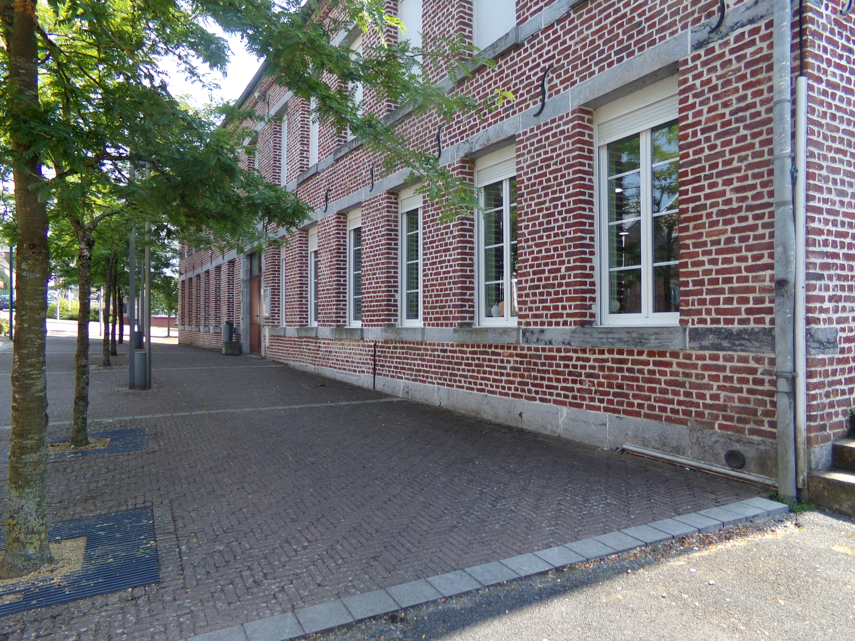
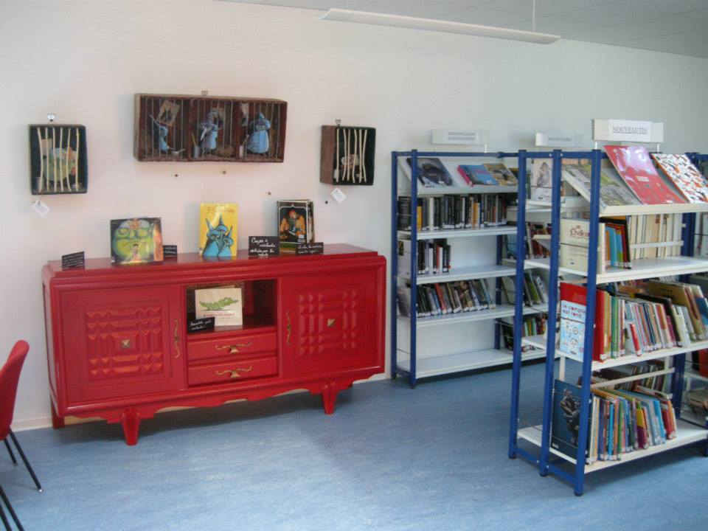
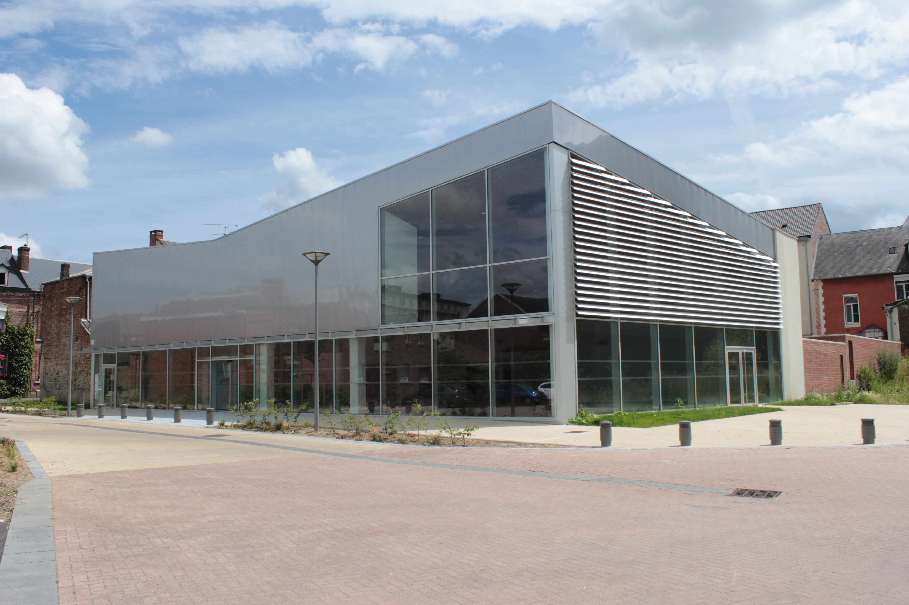
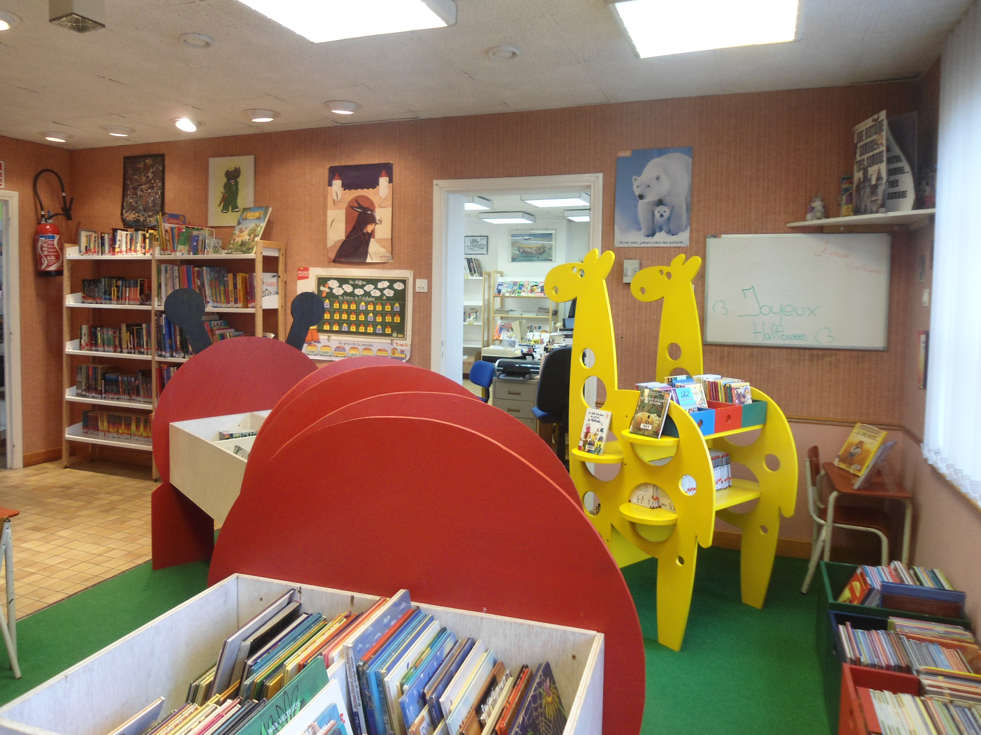
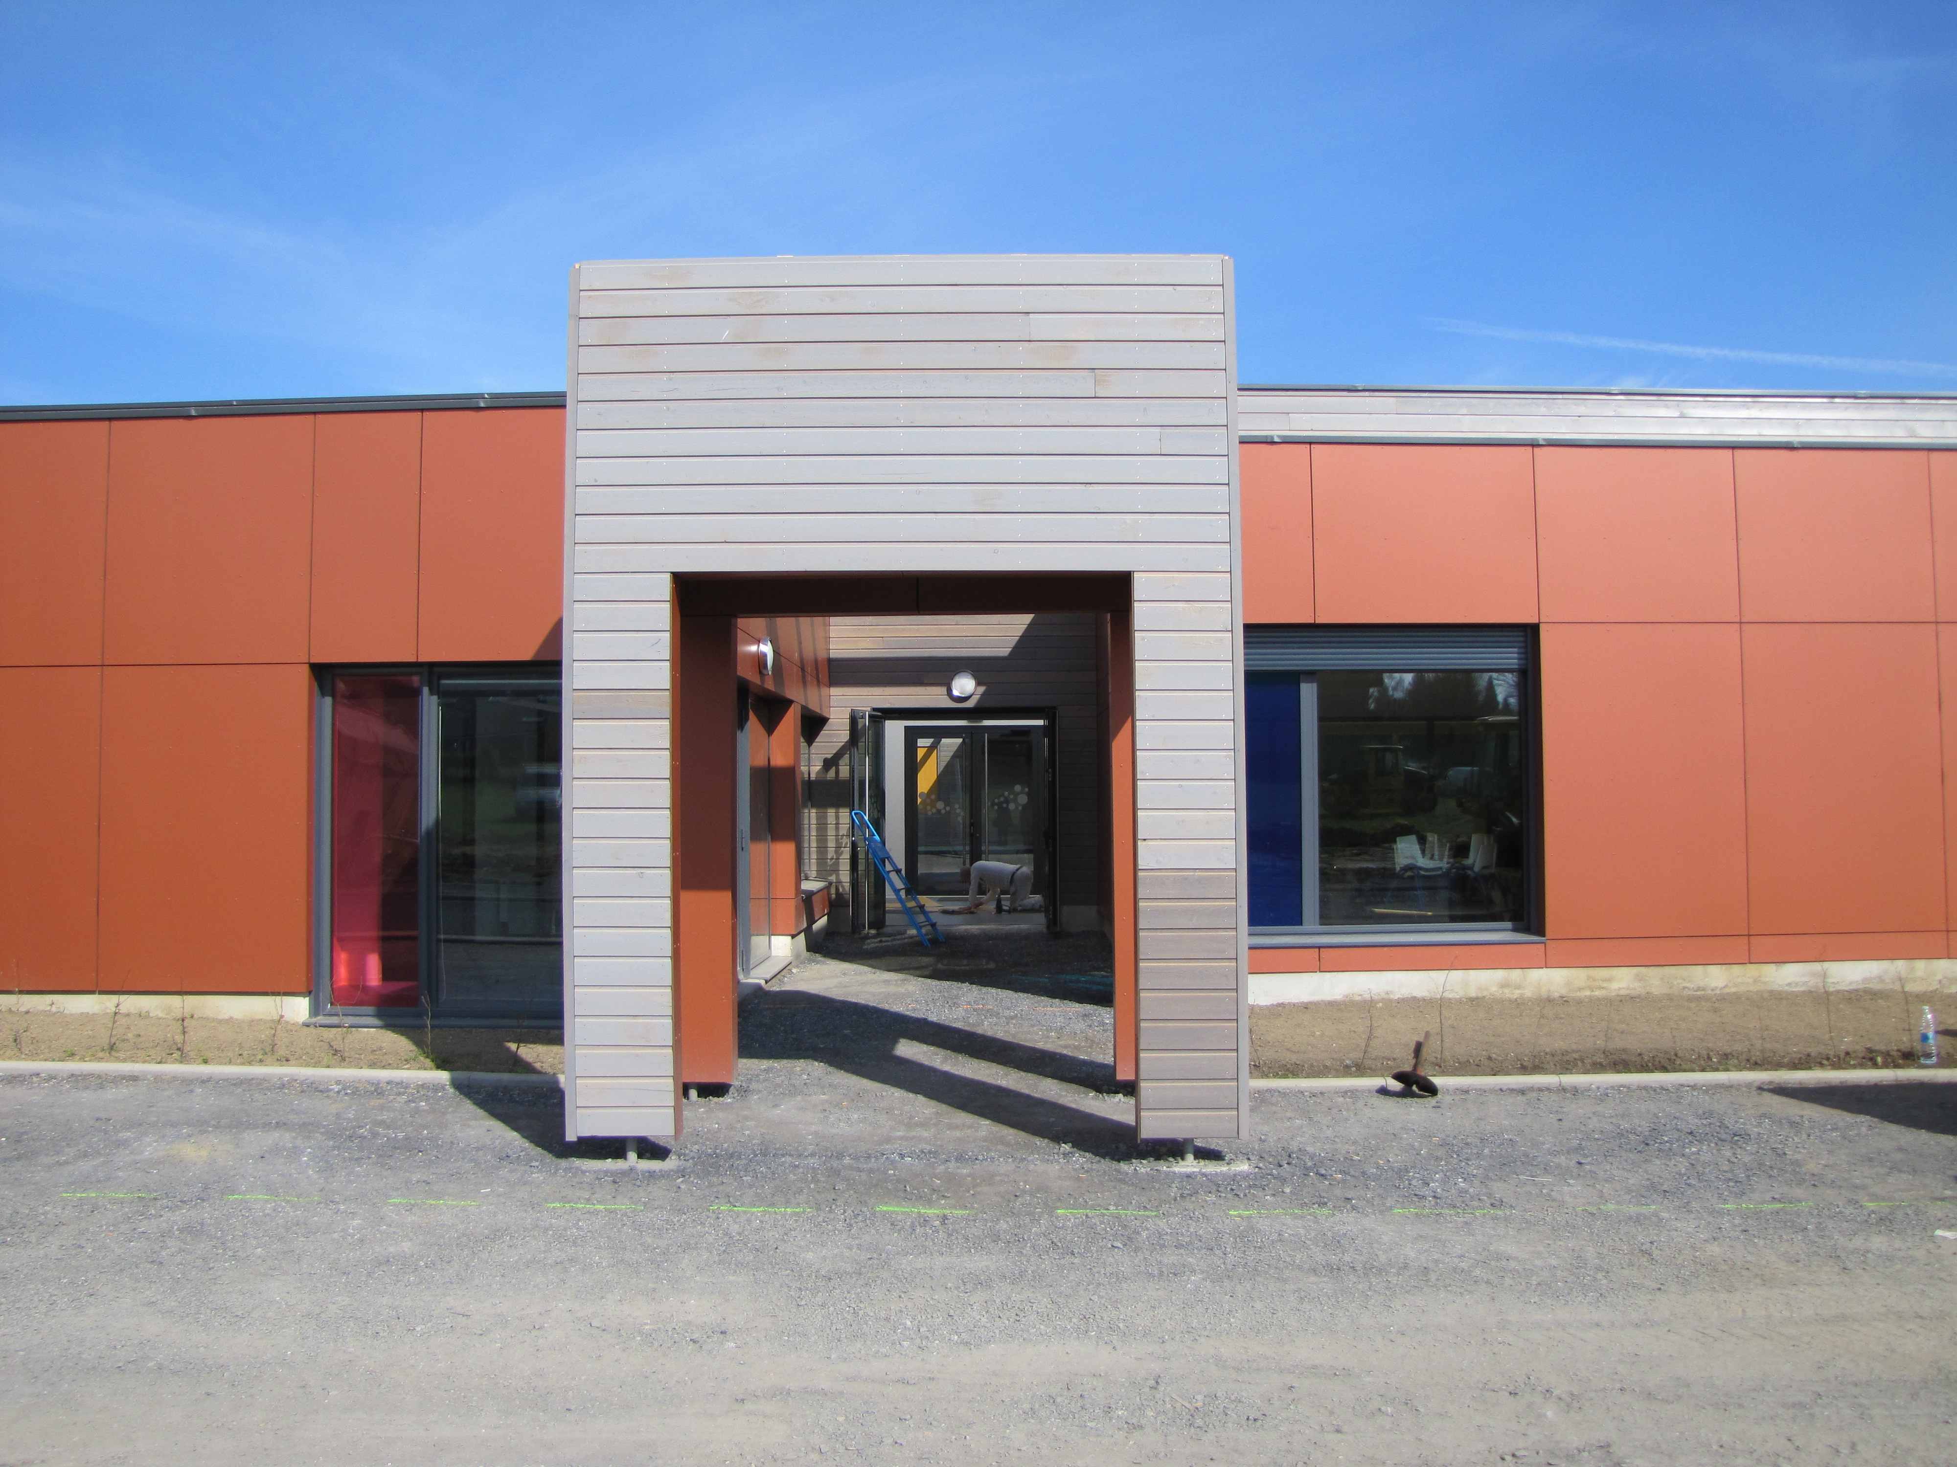
4. Expérimenter pour avancer !
De coordinatrice au poste de développeur de territoire
La mutation des médiathèques départementales vers l’accompagnement en ingénierie
La création d’INORD agence d’ingénierie départementale au service des territoires
Le poste de coordinateur pérennisé ?

Slide 27
MERCI POUR VOTRE ATTENTION
Christel DUCHEMANN – développeur de territoire arrondissement d’Avesnes-sur-helpe
Médiathèque départementale du Nord

